Slide 1
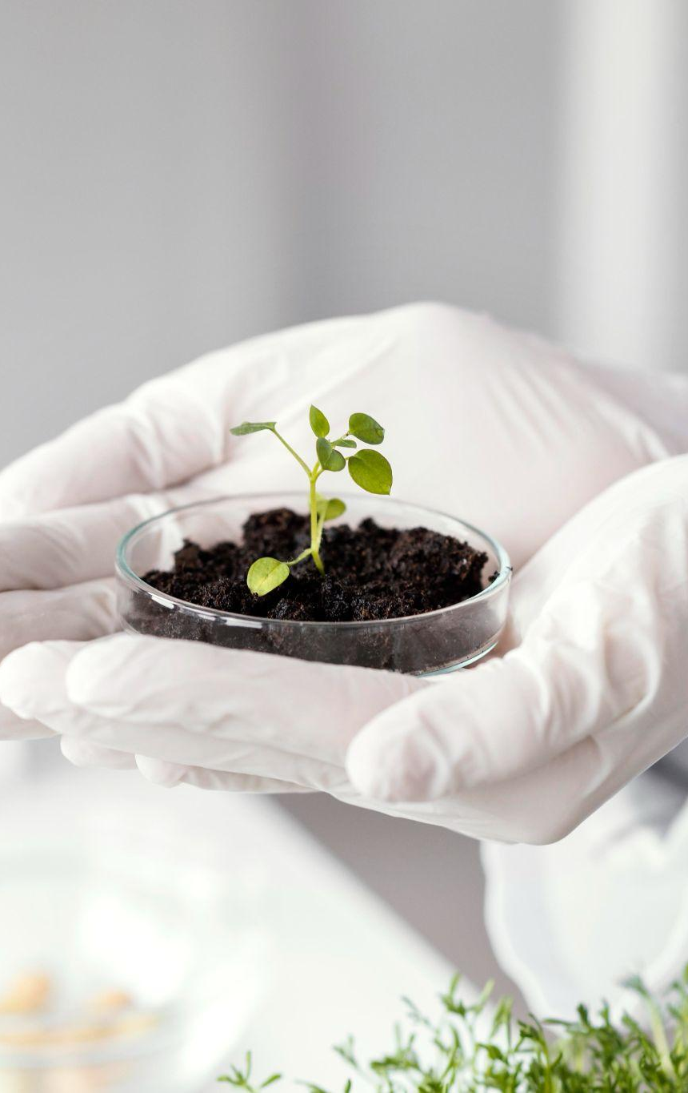
Proposition de solutions Vignerons Indépendants

Slide 2
Objectif du projet
Des capteurs pour l'air, l'humidité et d'autres indicateurs de qualité à surveiller.
Utiliser des drones, en complément des capteurs statiques.
Une intelligence artificielle pour exploiter les données collectées.
Mettre en place un système permettant d’enregistrer et d’évaluer les indicateurs de qualité de l'agriculture dans les vignobles pour faciliter la prise de décision et l’adaptation.

Slide 3
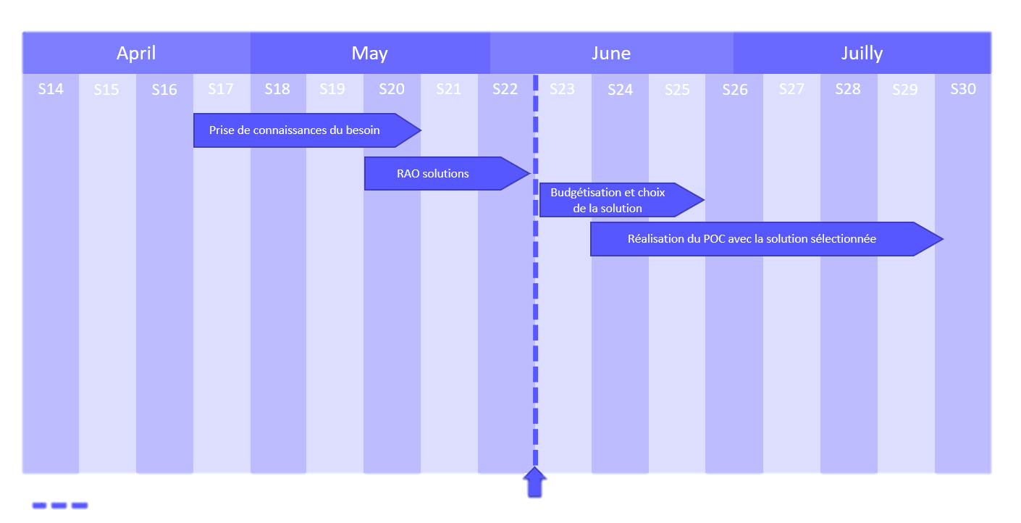
Roadmap
Etat actuel du projet

Slide 4

Notre équipe
DIT
IOT
Maël Bordes
Antoine Senot
CYBERSÉCURITÉ
CLOUD
IA/BIG DATA
VR
Louis Trilles
Lucas Moreno
Max Eley
Gabriel CHASTAING
Jonathan DIOUF
Antonin DISPERATI
Adrien GAVAZZI
Nicolas LAURENS
Benjamin CASSE
Clément Payet

Slide 5
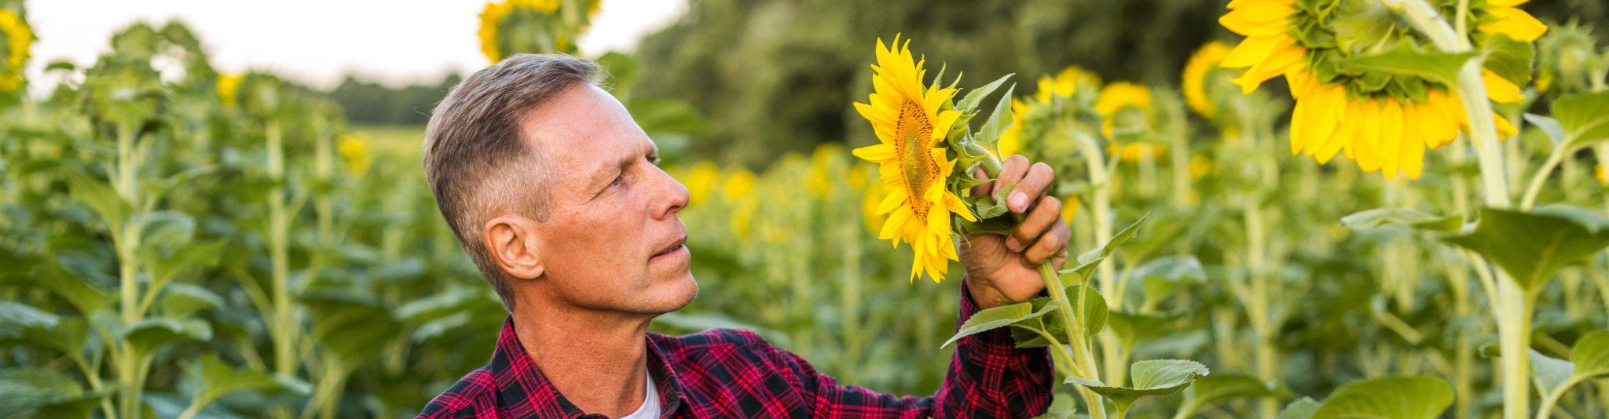
Proposition de solutions

Slide 6
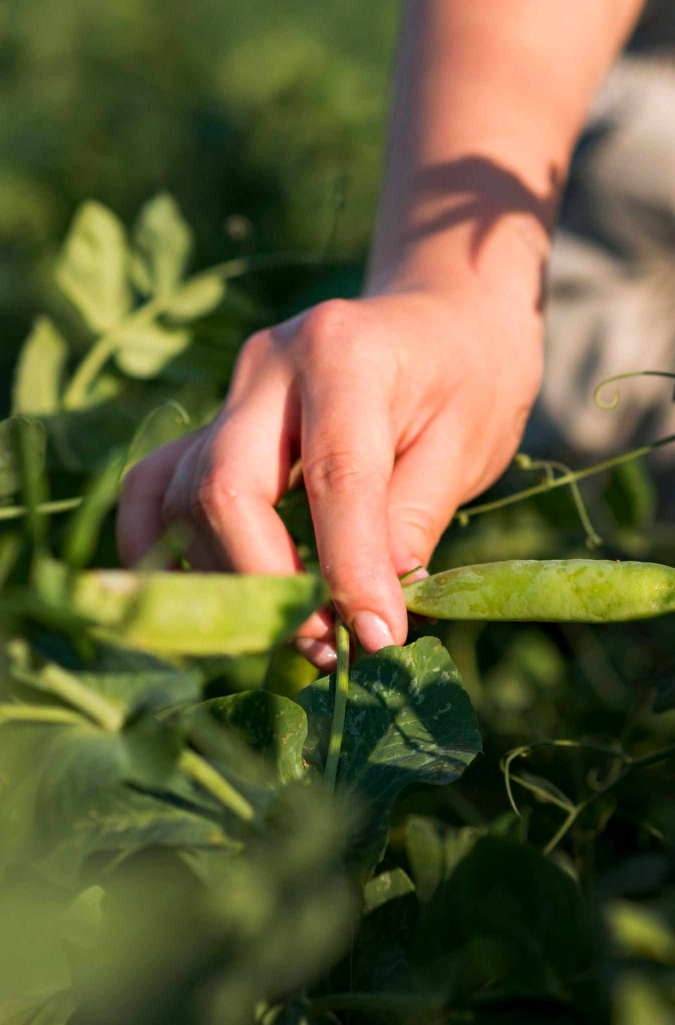
IOT
Ligne directive:
Ce projet nécessite l'utilisation d'un certain nombre de capteurs pour évaluer au mieux les indicateurs de qualité de l'agriculture dans les vignobles
Objectif de la spécification :
L'IoT a le potentiel d'améliorer et de simplifier considérablement la collecte d’informations.

Slide 7
Suivi de l’état du sol
Humidité
Température
Conductivité électrique
Le % d’humidité du sol
La température du sol à différentes profondeurs
La conductivité électrique du sol, qui est liée à sa teneur en sels minéraux et à sa salinité.
NPK
PH
Matière organique
Les niveaux de nutriments spécifiques du sol, à savoir l'azote (N), le phosphore (P) et le potassium (K).
Le niveau de pH du sol
La quantité de matière organique présente dans le sol

Slide 8
Prévisions Météorologiques
Capteurs de température
Capteurs d’humidité
Anénomètre
Mesurent la température ambiante
Mesurent le taux d'humidité relative dans l'air
Mesure la vitesse et la direction du vent
Pyranomètre
Pluviomètre
Baromètre
Mesurer la quantité de rayonnement solaire reçue à un endroit donné (l'irradiance solaire)
Mesure la quantité de précipitations sur une période donnée
Mesure la pression athmosphérique

Slide 9
Capture d’images par drones
Caméras haute résolutions
Caméras thermiques
Capturer des images détaillées des vignobles pour détecter des détails subtils et évaluer l'état général des vignes
Optimiser la gestion de l'irrigation et à prévenir les problèmes liés à un stress hydrique excessif ou insuffisant.
Caméras multispectrales
Capteurs LiDAR
collecter des données spécifiques sur la vigueur des plantes et obtenir des informations précieuses pour la gestion de l'exploitation.
Cartographier en 3D les vignobles et obtenir des informations détaillées sur la structure des plantes

Slide 10
Points importants
Les équipements doivent être assez petits pour pouvoir être placés dans des emplacements discrets.
Les équipements doivent être facilement accessible pour réaliser leur maintenance.
Les équipements doivent être de qualités et fiables.
Le réseaux (internet) doit être suffisant pour le transfert des données.

Slide 11
Récapitulatif
Tests et procédures de vérification :
Test des capteurs dans des conditions similaires à celle des vignes pour vérifier leur précision.
Test des alertes et du monitoring grâce à des sets de données.
Test de transmission des données par radio ou wifi.
Architecture générale :
Matériel :
Carte Arduino Mega (permet le rajout de capteurs supplémentaires)
Capteurs de températures avec une précision de ± 1°C
Capteurs d’humidité avec une précision optimale de ± 2%
Module wifi ou radio pour la transmission des données
Systèmes :
Interface de monitoring affichant toutes les données- Système d’alerte lié à l’interface et notifiant les départements concernés
BDD pour garder un historique des données
Performances attendues :
Balance équilibrée entre la qualité et le prix du matériel
Du matériel fiable et facile à maintenir
Des capteurs précis de l’ordre de ± 1°C pour la température et ± 2% pour l’humidité
Une interface facile à comprendre avec uniquement les informations nécessaires
Une base de données sécurisé
Une disponibilité du système permanente
Une capacité à remonter les données toute les 5-10 secondes

Slide 12
IA & Big Data
Ligne directive:
Suivre les différents indicateurs permettant de prendre des mesures préventives et d'effectuer les ajustements nécessaires pour maintenir des conditions optimales.
Objectif de la spécification :
Pouvoir prédire des tendances pour maximiser les rendements

Slide 13
IA & Big Data
Grâce aux différents capteurs mis en place par notre équipe IOT nous disposerons de nombreuses données.
Les données récoltés seront comparées à des données antérieures, aux prédictions et à d’anciens jeux de données récoltés auprès d’autres agriculteurs.
Ces données seront interprétées par un modèle d’IA en vue d’aider à la prise de décision pertinente des agriculteurs et à fournir des prédictions de plus en plus précises au fil du temps.

Slide 14
Points importants
L’analyse d’images doit permettre la prévention de maladies.
L’analyse météorologique doit permettre d’anticiper les intempéries.
L’analyse des sols doit permettre d’évaluer la qualité du sol en vue d’ajustement

Slide 15
Récapitulatif
Architecture générale :
Des modèles d’IA seront entrainés en continue via les données récoltées pour être toujours plus précis dans les prédictions et apporter une aide décisionnelle aux agriculteurs.
Une interface de monitoring sera mise à disposition pour permettre la visualisation des différentes données récoltées.
Tests et procédures de vérification :
Des tests seront effectués sur tous les aspects du système d'IA, y compris l'exactitude des prédicitons.
Performances attendues :
L’IA doit être capable de fournir des prédictions de plus en plus précises et fiables aux agriculteurs.

Slide 16
VR
Ligne directive:
Utiliser les données des capteurs et les prédictions de l’IA pour les représenter dans un environnement immersif.
Objectif de la spécification :
Permettre à l’utilisateur de naviguer dans un environnement 3D et d’accéder facilement aux informations sur les vignobles.

Slide 17
VR
Une représentation 3D du champs sera faites, l’environnement 3D changera selon les données qui seront retourné par les capteurs.
L’utilisateur pourra naviguer dans l’environnement et aura accès à différents graph et statistiques sur le champ. Une application mobile sera donc disponible pour que l’utilisateur puisse accéder aux données qui ont été collecter.

Slide 18
Cybersécurité
Ligne directive:
Sécuriser les données qui vont transiter entre IOT et le Cloud
Objectif de la spécification :
Déployer une infrastructure sécurisé et sensibiliser les clients sur l’utilisation des solutions

Slide 19
Cybersécurité
Conception sécurisée : Intégrez la sécurité dès la conception de votre système. Adoptez des principes de sécurité, tels que le principe du moindre privilège, qui garantit que chaque composant du système a uniquement les permissions nécessaires pour fonctionner. Authentification et contrôle d'accès : Mettez en place un mécanisme d'authentification solide pour contrôler l'accès au système de capteurs. Utilisez des identifiants uniques et des mots de passe forts pour les utilisateurs autorisés. Vous pouvez également envisager des méthodes d'authentification supplémentaires, comme l'utilisation de certificats numériques.
Chiffrement des données : Assurez-vous que toutes les données transitant entre les capteurs, le réseau et les systèmes de stockage sont chiffrées. Utilisez des protocoles de chiffrement robustes pour protéger les données contre les interceptions non autorisées. Mises à jour régulières : Assurez-vous que les capteurs et les systèmes logiciels utilisés dans votre système sont régulièrement mis à jour avec les derniers correctifs de sécurité. Cela aide à résoudre les vulnérabilités connues et à protéger votre système contre les attaques potentielles.

Slide 20
Cloud
Ligne directive:
L'infrastructure devait inclure des fonctionnalités telles que CI/CD, des services Docker, un backup de base de données, du monitoring, une interface Git et une interface pour afficher les données de la base de données.
Objectif de la spécification :
Concevoir une infrastructure robuste et évolutive.

Slide 21
Cloud
Base de données: Nous avons choisi d’utiliser mysql car il est compatible avec une grande variété d’outils de dashboards front. La base de données ne sera pas Dockerisé car cela nous apporte peu et ajoute une couche de complexité qui nous compliquera les back ups avec le système que nous avons prévu d’utiliser.
Backup de base de données : La sauvegarde régulière des bases de données est cruciale pour la sécurité des données et la récupération en cas de sinistre. L'infrastructure prévoit la mise en place d'un mécanisme de sauvegarde automatisé pour la base de données se reposant sur Restic pour faire des backups incrémentaux.
Monitoring : Le suivi et la surveillance en temps réel de l'infrastructure et des applications sont essentiels pour garantir des performances optimales et une disponibilité continue. Des outils tels que Prometheus, des exporter, Grafana, AlertManager ou ELK Stack seront déployés dans des containers et surveilleront les métriques système, les journaux d'application et les performances du réseau. Cela permettra d'identifier rapidement les problèmes et de prendre des mesures préventives.

Slide 22
Cloud
Solution de gestion de code & CI/CD : Nous allons utiliser Github ou Github pour répondre à nos besoins. Nous mettrons en place un système d'intégration continue et de déploiement continu (CI/CD), il est essentiel pour automatiser le processus de développement, de tests et de déploiement des applications. Cela permet d'assurer un flux de travail efficace et une livraison plus rapide des fonctionnalités.
Interface de visualisation de données : Une interface de visualisation des données sera mise en place pour faciliter les utilisateurs à suivre en temps réel les données. Nous avons le choix entre plusieurs logiciels mais nous avons retenu Chartview et Grafana mais nous restons ouverts aux propositions de chaque groupe.

